Slide 1
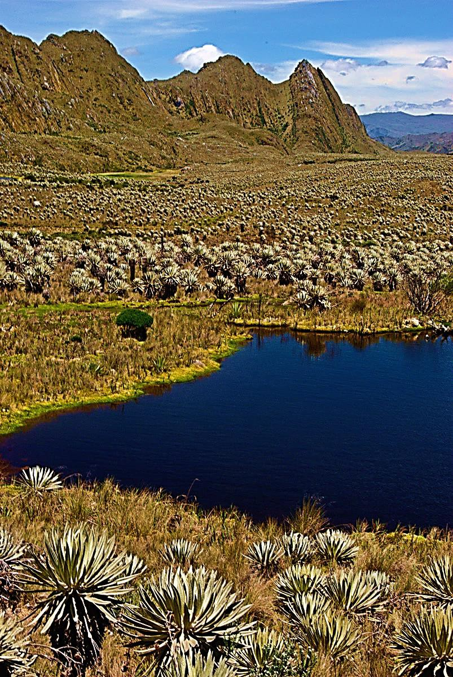




Análisis del trabajo
y subjetividades en
conflicto por la apropiación del territorio. Sumapaz
Localidad 20.
Jessica Niño Vera
Instituto de Estudios Socio Históricos- UniversidadaSanto Tomás

Slide 2

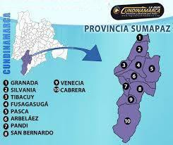
Provincia de
Sumapaz

Slide 3

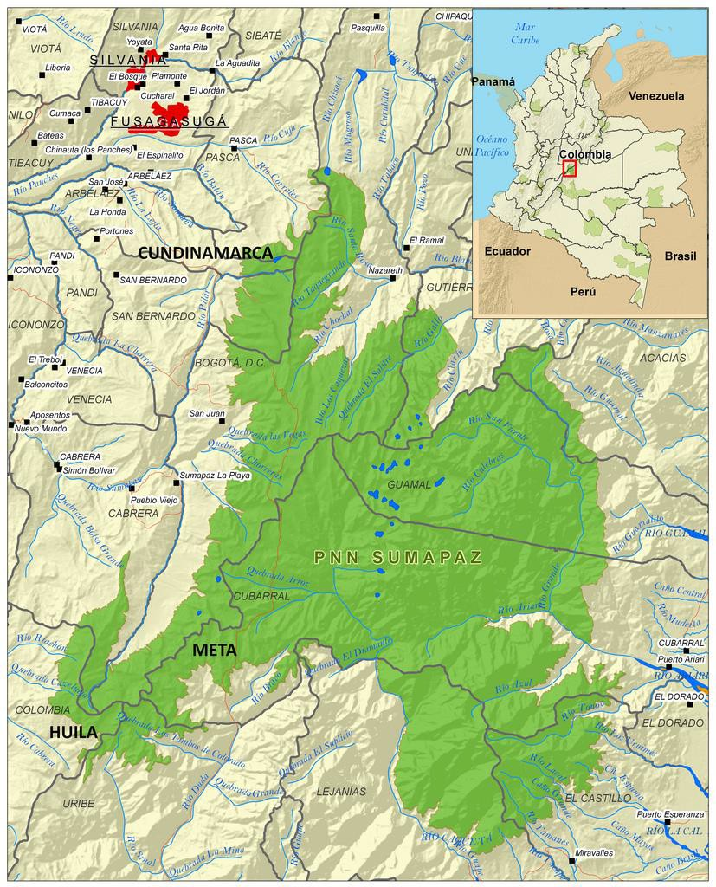
Parque Nacional
Natural de Sumapaz

Slide 4
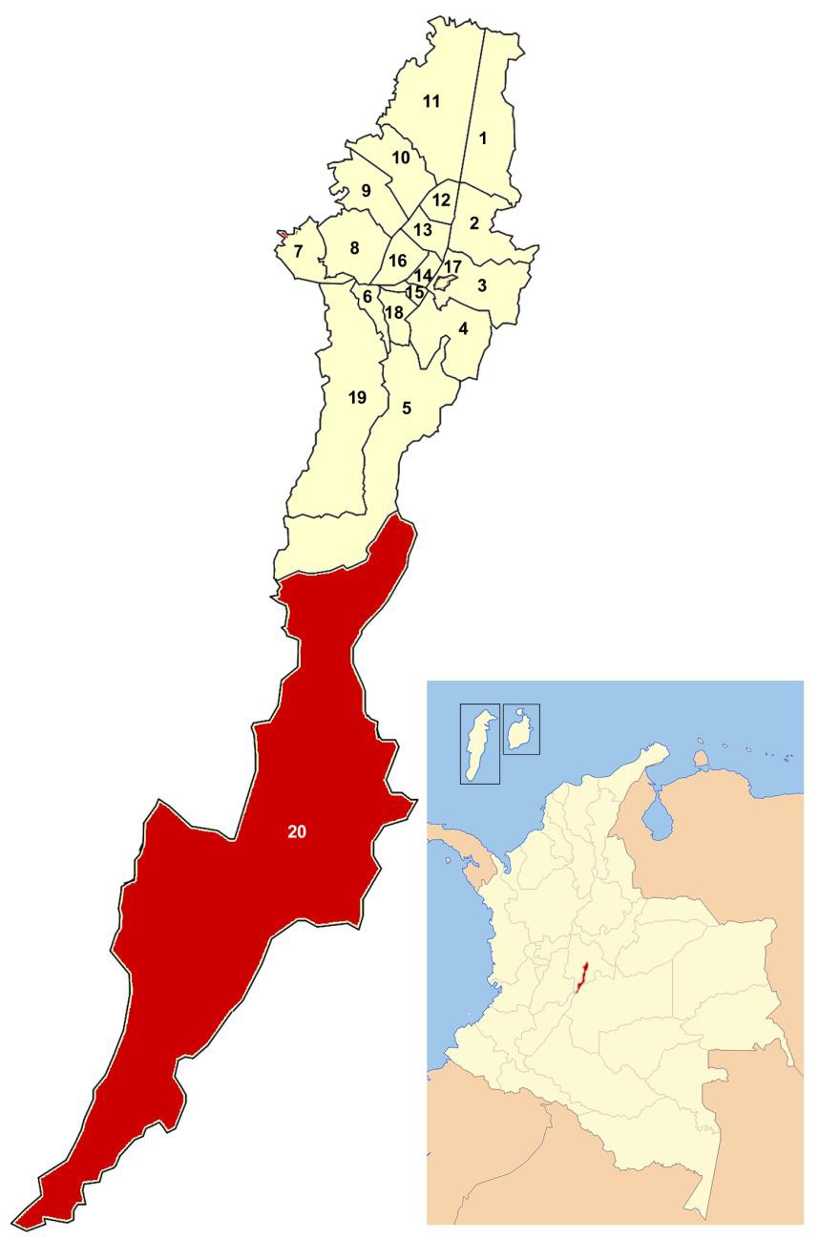
Localidad 20 de
Sumapaz
Subjetividades en conflicto
Trabajador/a rural

Slide 5
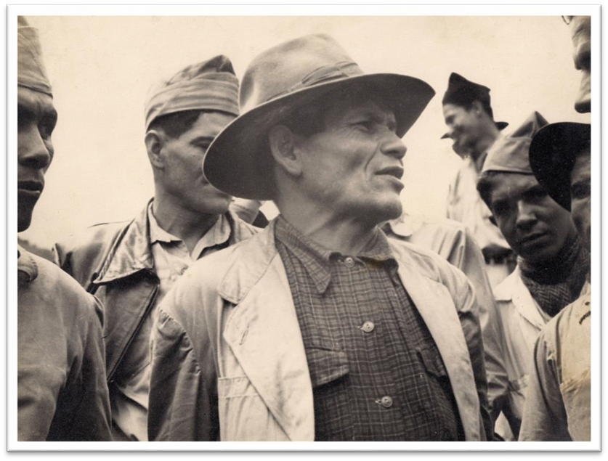

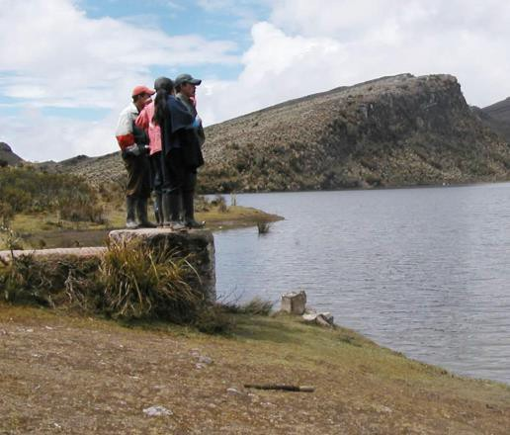
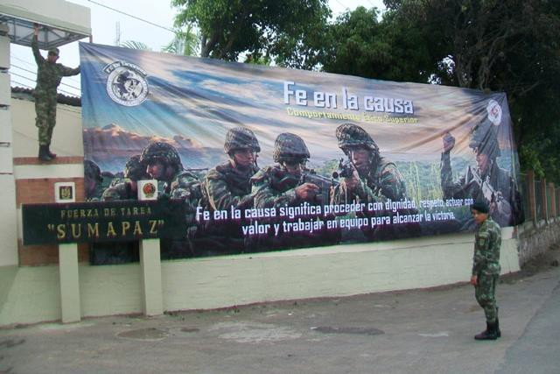


Subjetividades en conflicto
Entidades estatales
  Pobladores rurales
  Entidades no estatales(organizaciones sociales, empresas privadas, otros: FARC)

Slide 6
Propuesta metodológica:
Enfoque histórico hermenéutico
  Técnicas
  Revisión documental
    Cuestionario
          Entrevistas

Slide 7
Trabajo rural ampliado
  Trabajador/a agrícola tradicional
    Trabajador/a rural de servicios
        Trabajador/a agrícola no tradicional

Slide 8
Pensamiento crítico y territorialidades de paz
Importancia de Sumapaz como territorio de paz
  Trabajador/a rural comprendido no sólo desde una manera única sino desde su amplitud.
    Construcción crítica

Slide 9
Gracias

